Slide 1
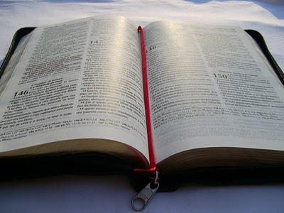
O QUE OS ANJOS
CAÍDOS FALARAM
A RESPEITO DE
JESUS

Slide 2
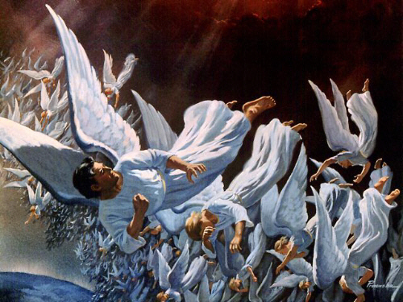
GUERRA NO CÉU: “E houve batalha no céu; Miguel e os seus anjos
batalhavam contra o dragão, e batalhavam o dragão e os seus
anjos; mas não prevaleceram, nem mais o seu lugar se achou nos
céus. E foi precipitado o grande dragão, a antiga serpente,
chamada o Diabo, e Satanás, que engana todo o mundo; ele foi
precipitado na terra, e os seus anjos foram lançados com ele.”
Apocalipse 12:07-09.

Slide 3
O TESTEMUNHO QUE JESUS DEU DE SATANÁS
“E voltaram os setenta com alegria, dizendo: Senhor, pelo teu nome, até os demônios se nos sujeitam. E disse-lhes: Eu via Satanás, como raio, cair do céu.”
Lucas 10:17-18.

Slide 4
JESUS É O ARCANJO MIGUEL?
TESTEMUNHO DE ABRAÃO
BÍBLIA: “E levantou os seus olhos, e olhou, e eis três homens em pé junto a ele. E vendo-os, correu da porta da tenda ao seu encontro e inclinou-se à terra.” Gênesis 18:02.
TESTEMUNHOS: “Dois dos mensageiros celestes partiram, deixando Abraão só com Aquele que agora soube ser o Filho de Deus.” Patriarcas e Profetas, p. 139.

Slide 5
TESTEMUNHO DE JACÓ
BÍBLIA: “Jacó, porém, ficou só; e lutou com ele um homem, até que a alva subiu.” Gênesis 32:24.
TESTEMUNHOS: “Era Cristo, o ‘Anjo do Concerto’, que se havia revelado a Jacó... Jacó ‘lutou com o Anjo, e prevaleceu.’” Patriarcas e Profetas, p. 197.

Slide 6
O ANJO DE JEOVÁ
BÍBLIA: “Eis que eu envio um anjo diante de ti, para que te guarde pelo caminho, e te leve ao lugar que te tenho preparado. Guarda-te diante dele, e ouve a sua voz, e não o provoque à ira; porque não perdoará a vossa rebeldia; porque o meu nome está nele.” Êxodo 23:20-21.
TESTEMUNHOS: “Foi-lhes então dado esta mensagem da parte de Jeová: ‘Eis que Eu envio um Anjo diante de ti, para que te guarde neste caminho, ... Guarda-te diante dEle, e ouve a Sua voz, ... porque o Meu nome está nele ...” Ex. 23:20-22. Durante todas as vagueações de Israel, Cristo, na coluna de nuvem foi o seu dirigente.”
Patriarcas e Profetas, p. 311.

Slide 7
TESTEMUNHO DE DANIEL
BÍBLIA: “Mas o príncipe do reino da Pérsia me resistiu vinte e um dias, e eis que Miguel, um dos primeiros príncipes, veio para ajudar-me, e eu fiquei ali com os reis da Pérsia. ... Mas eu te declarei o que está registrado na escritura da verdade; e ninguém há que me anime contra aqueles, senão Miguel, vosso príncipe.” Daniel 10:13 e 21.
TESTEMUNHOS: “[Ciro], o rei [Persa], resistira durante vinte e um dias às impressões do Espírito de Deus, enquanto Daniel jejuava e orava. Entretanto, o Príncipe do Céu, o arcanjo Miguel, foi enviado para modificar o coração do obstinado rei...”
A Verdade Sobre os Anjos, p. 144 / Profetas e Reis, p. 572.

Slide 8
BÍBLIA: “E naquele tempo se levantará Miguel, o grande príncipe, que se levanta a favor dos filhos do teu povo, e haverá um tempo de angústia, qual nunca houve, desde que houve nação até àquele tempo; mas naquele tempo livrar-se-á o teu povo, todo aquele que for achado escrito no livro.” Daniel 12:01.
TESTEMUNHO: “Durante três semanas Gabriel se empenhou em lutar com os poderes das trevas, procurando conter as influências em operação na mente de Ciro; e antes que a contenda terminasse, o próprio Cristo veio em auxílio de Gabriel ... Gabriel declara, ‘eis que Miguel...’” Profetas e Reis, p. 572.
CONCLUSÃO: Jesus Cristo é o arcanjo Miguel. Agora, vamos voltar para o tema principal deste estudo.

Slide 9
“E, tendo chegado ao outro lado, à província dos gergesenos, saíram-lhe ao encontro dois endemoninhados, vindos dos sepulcros; tão ferozes eram que ninguém podia passar por aquele caminho. E eis que clamaram, dizendo: Que temos nós contigo, Jesus, Filho de Deus? Vieste aqui atormentar-nos antes do tempo?” Mateus 8:28-29.

Slide 10
“E, clamando com grande voz, disse: Que tenho eu contigo, Jesus, Filho do Deus Altíssimo? Conjuro-te por Deus que não me atormentes. (Porque lhe dizia: Sai deste homem, espírito imundo.) E perguntou-lhe: Qual é o teu nome? E lhe respondeu, dizendo: Legião é o meu nome, porque somos muitos.” Marcos 5:07-09.
Claramente os demônios dão testemunho que Jesus é o Filho do Deus Altíssimo; Jesus não é o Deus Altíssimo mas sim o Filho de Deus. Será que os demônios estavam usando de uma linguagem figurada quando afirmaram que Jesus é o Filho do Deus Altíssimo?

Slide 11
“E, quando viu a Jesus, prostrou-se diante dele, exclamando, e dizendo com grande voz: Que tenho eu contigo, Jesus, Filho do Deus Altíssimo? Peço-te que não me atormentes. Porque tinha ordenado ao espírito imundo que saísse daquele homem; pois já havia muito tempo que o arrebatava. E guardavam-no preso, com grilhões e cadeias; mas, quebrando as prisões, era impelido pelo demônio para os desertos. E perguntou-lhe Jesus, dizendo: Qual é o teu nome? E ele disse: Legião; porque tinham entrado nele muitos demônios.” Lucas 8:28-30.
Estariam os anjos caídos mentindo para Jesus? Pois o próprio Senhor Jesus sabia quem Ele era. Será que os anjos caídos estavam mentindo dizendo que Jesus era Filho de Deus como um simbolismo ou uma linguagem figurada, como muitos teólogos estão dizendo por ai? Que quando Jesus é chamado de Filho, isso é algo didático para compreendermos o plano da salvação. Os demônios sabem muito bem que é Jesus!

Slide 12
“E os espíritos imundos vendo-o, prostravam-se diante dele, e clamavam, dizendo: Tu és o Filho de Deus. E ele os ameaçava muito, para que não o manifestassem.” Marcos 3:11-12.
Os próprios demônios prostravam-se diante de Jesus, reconhecendo que Ele é um ser divino, que Ele é o Filho de Deus; não que Ele seja o Deus Filho, como estão dizendo por ai.

Slide 13
“E também de muitos saíam demônios, clamando e dizendo: Tu és o Cristo, o Filho de Deus. E ele, repreendendo-os, não os deixava falar, pois sabiam que ele era o Cristo.” Lucas 4:41.
Os anjos caídos reconheceram quando foram expulso do céu, que Jesus Cristo é o Filho do Deus Altíssimo, e você, quem é Jesus para você? O Deus Filho, a segunda pessoa da Trindade? Quem é Jesus para você? Seres que vieram do céu e que tremeram de medo dEle aqui na Terra, eles deram testemunho que Jesus é de fato o Filho de Deus.

Slide 14
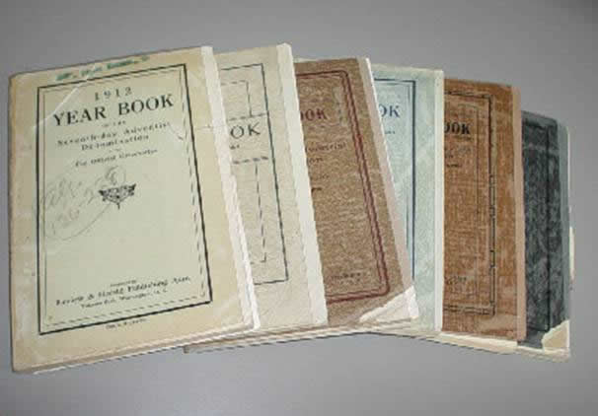
2- Que existe um Senhor, Jesus Cristo, o Filho do Eterno Pai, o único por
Quem foram criadas todas as coisas, e por meio de quem elas existem;
que Ele tomou a natureza da semente de Abraão para a redenção de
nossa raça caída...
Os nossos Pioneiros acreditavam que Jesus Cristo era Filho literal de
Deus.
A DECLARAÇÃO DE FÉ DOS PIONEIROS
ADVENTISTAS SOBRE JESUS CRISTO

Slide 15
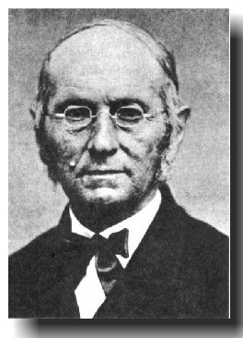
“Com respeito a Trindade eu concluí ser impossível acreditar que
o Senhor Jesus Cristo, o Filho do Pai, também era o Deus
Todo-poderoso, o Pai e o Filho, sendo um mesmo ser.”
Joseph Bates, The Autobiografyhy of Elder Joseph Bates, p. 204.

Slide 16
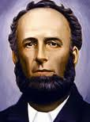
“A forma espiritualista pela qual negam a Deus como único Senhor,
e Jesus Cristo está numa primeira posição, constitui um antigo
credo trinitariano, fora das escrituras; que Jesus é Deus eterno.
No entanto não existe passagem das escrituras que dê suporte a
isso. Temos testemunhos bíblicos em abundância que Ele é Filho
do Eterno Pai.”
Thiago White, The Day-Star, 11 de dezembro de 1855.

Slide 17
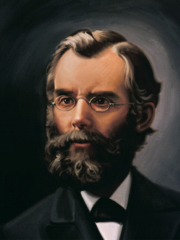
“O Filho de Deus ... teve Deus por Pai em algum ponto da
eternidade passada, no princípio dos dias.”
John N. Andrews, The Review and Herald, 7 de setembro de
1869, pág. 84.

Slide 18
“...está tão longe da verdade como a velha e absurda doutrina
trinitariana na qual diz que Jesus é verdadeiramente o Deus
eterno.” J. N. Andrews, The Advent Review, 5 de agosto de
1852.

Slide 19
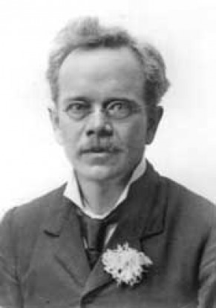
“As Escrituras declaram que Cristo é o ‘unigênito de Deus’. Ele
é gerado, não criado. ... Houve um tempo em que Cristo
procedeu e veio de Deus, do seio do Pai (João 8:42; 1:18), mas
esse tempo está tão recuado nos dias da eternidade que para
a compreensão finita é praticamente sem início.”
E. J. Waggoner, Cristo e Sua Justiça, pág. 19.

Slide 20
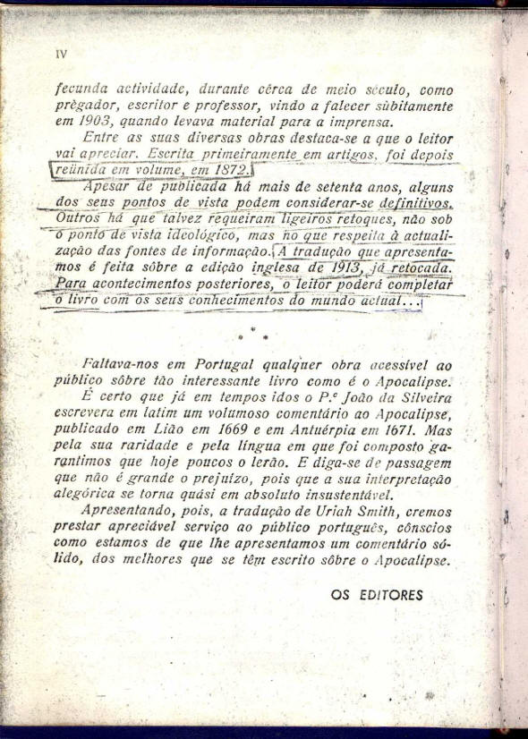
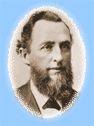
A POSIÇÃO DO PASTOR URIAH SMITH SOBRE JESUS CRISTO
Vamos usar a tradução do livro “As Profecias do Apocalipse” que
foi impresso no ano de 1945 em Portugal, pela Publicadora
Atlântico, tendo como base a tradução inglesa de 1913.

Slide 21
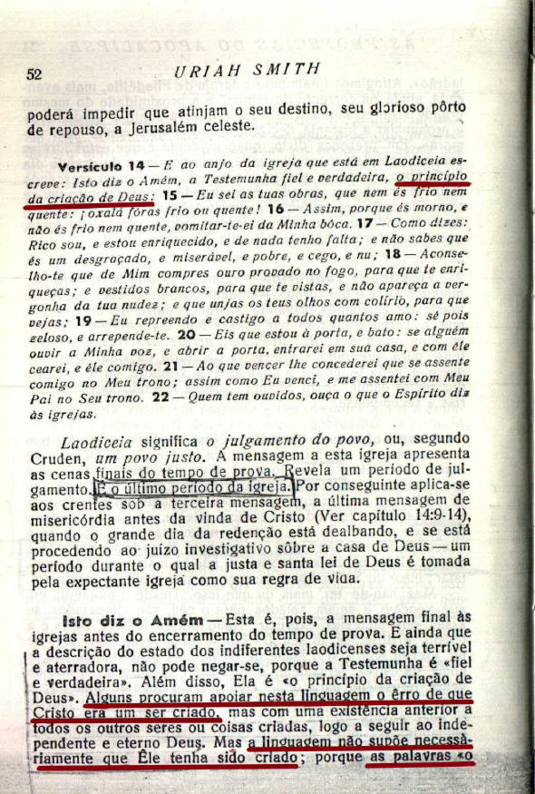
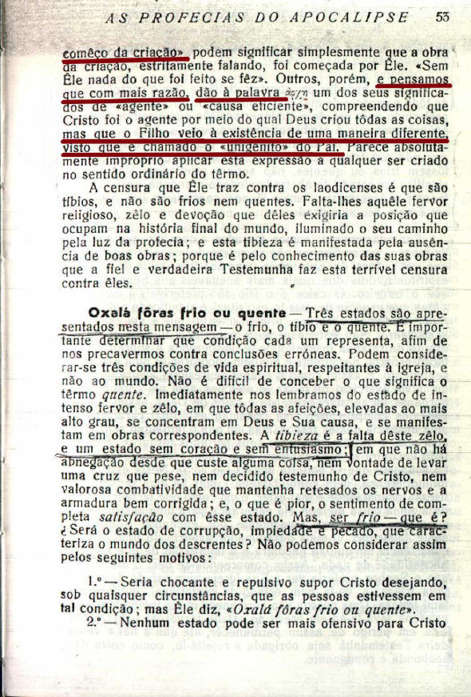

Slide 22
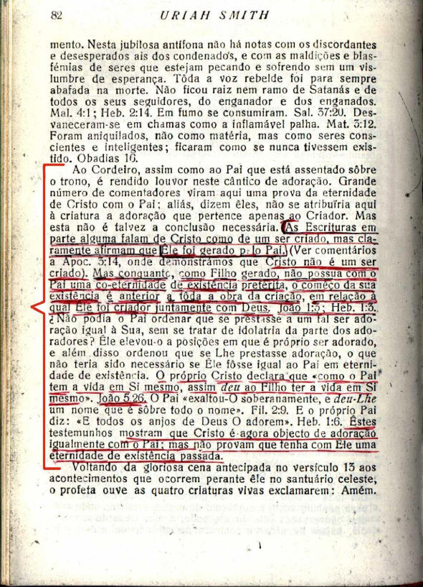

Slide 23
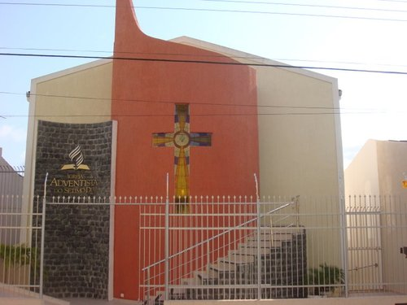
IASD AGORA ENSINA QUE
JESUS CRISTO NÃO É FILHO LITERAL DE DEUS

Slide 24
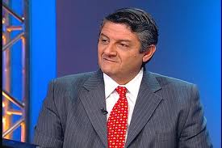
PALAVRAS DE HOMEM X PALAVRA DE DEUS
Frase do pastor Ronaldo de Oliveira, gravadas em vídeo e expostas no Site oficial da IASD, no Brasil: “... Um amigo que é especial, que sempre está do seu lado. É Jesus Cristo, o Deus Filho. Ele não é menor que o Deus Pai e nem que o Deus Espírito Santo.”
Fonte: http://www.igrejaadventista.org.br/videos/doutrinas/doutrina4.rm
PALAVRA DE DEUS: “Todavia para nós há um só Deus, o Pai, de quem
é tudo e para quem nós vivemos; e um só Senhor, Jesus Cristo, pelo
qual são todas as coisas, e nós por ele.” I Coríntios 8:06; João 17:03.
“Ouvistes que eu vos disse: vou e volto para junto de vós. Se me
amásseis, alegrar-vos-íeis de que eu vá para o Pai, pois o Pai é maior
do que eu.” João 14:28; I Coríntios 15:28.

Slide 25
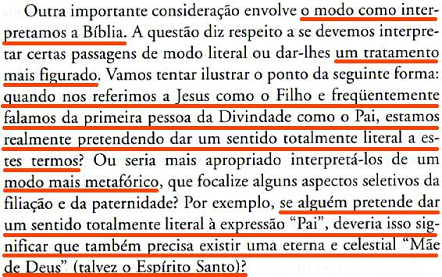
LIVRO “A TRINDADE” DA CPB CHEGA A AFIRMAR
QUE DEUS NÃO PODE SER DE FATO, PAI, NEM
JESUS CRISTO, SEU FILHO, PORQUE AÍ O ESPÍRITO
SANTO TERIA QUE SER A MÃE!
A Trindade, pág. 107.

Slide 26
REVISTA ADVENTISTA AFIRMA QUE CRISTO NÃO É FILHO
BIOLÓGICO DE MARIA
“Em verdade, Cristo não era filho biológico de Maria e, por isso, não herdou a natureza pecaminosa de sua mãe, como aconteceu com outros seres humanos.”
Revista Adventista (abril de 2004), pág. 12.

Slide 27
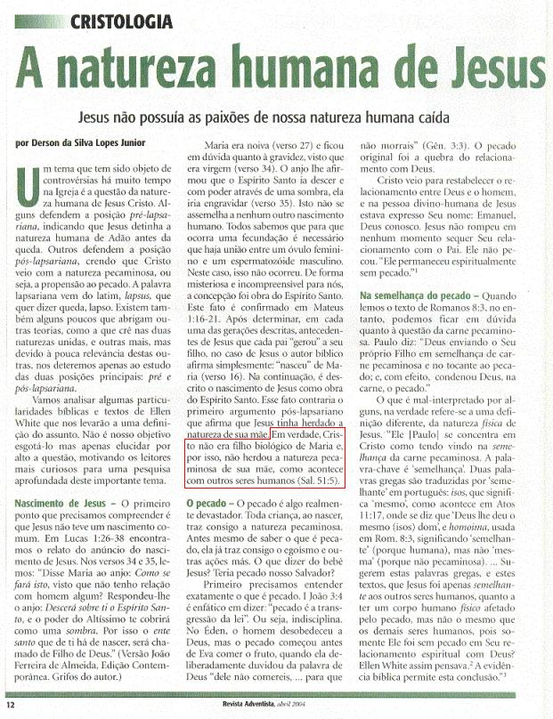
Muito estranho! Se Cristo
não era filho “biológico” de
Maria, que tipo de filiação
foi aquela? Era filho em que
sentido, senão físico? Seria
Cristo possuidor de uma
estrutura genética 100%
divina sendo que Maria apenas “emprestou” sua barriga para a gestação do bebê Deus? O autor do artigo
vem defendendo a posição pré-lapsariana (entendendo
que Cristo veio com a natureza de Adão antes do pecado). Doutrina essa que não tem amparo na Bíblia e nem nos Testemunhos.

Slide 28
“Em todas as coisas convinha a Ele ser feito igual a Seus irmãos, para que
pudesse ser misericordioso e fiel sumo sacerdote nas coisas pertinentes a Deus,
para fazer expiação pelos pecados do povo.” Hebreus 2:17.
“Por quatro mil anos a raça humana tinha estado decrescendo em força física,
em poder mental, em valor moral; e Cristo tomou sobre Si as enfermidades da
humanidade degenerada. Somente assim poderia Jesus resgatar o homem das
mais baixas profundezas de sua degradação.” EGW, O Desejado de Todas as
Nações, pág. 117.
“O livro Questions on Doctrine, pág. 383, declara que Cristo foi isento. O
Espírito de Profecia torna claro que Cristo não foi isento das tentações e paixões que afligem os homens. Qualquer um que aceite a nova teologia deve rejeitar os Testemunhos. Não há outra escolha. (...) Se Cristo fosse isento de paixões, Ele seria incapaz de entender ou de ajudar a humanidade. Portanto, cumpria-Lhe ‘em todas as coisas ser feito como Seus irmãos, para que pudesse ser um misericordioso e fiel sumo sacerdote ... Pois naquilo que Ele mesmo sofreu, sendo tentado, é capaz de socorrer os que são tentados.’ Hebreus 2:17-18.” Pastor M. L. Andreasen, Carta Para as Igrejas Nº 01.

Slide 29
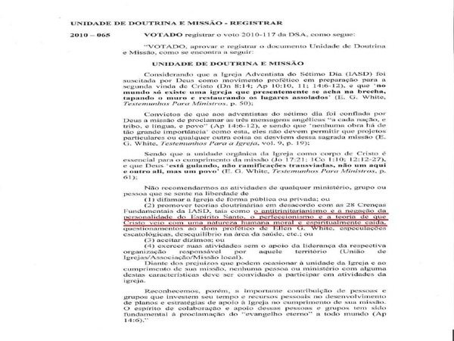
VOTO DA APOSTASIA PELA
DIVISÃO SUL AMERICANA
A RESPEITO DA TRINDADE
E A NATUREZA DE CRISTO
“...Não recomendamos as atividades de qualquer ministério, grupo ou pessoa que se sente na liberdade de
(1) Difamar a igreja de forma pública ou privada; ou
(2) Promover teorias doutrinárias em desacordo com as 28 Crenças Fundamentais da IASD, tais como o antitrinitarismo e a negação da personalidade do Espírito Santo, ou o perfeccionismo e a teoria de que Cristo veio com uma natureza humana moral e espiritualmente caída, ...”

Slide 30
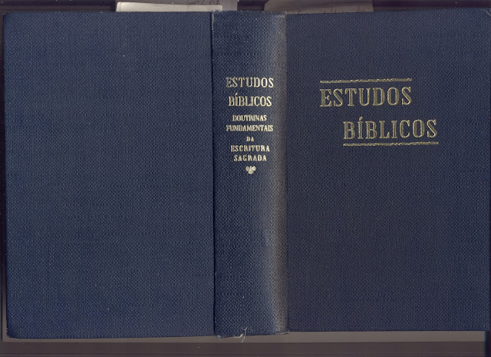
LIVRO “ESTUDOS BÍBLICOS” (CPB) CONFIRMA QUE CRISTO VEIO
COM A NATUREZA DE ADÃO DEPOIS DO PECADO, UMA
AFIRMAÇÃO QUE CONTRARIA ABERTAMENTE O QUE A
IASD ESTÁ ATUALMENTE ENSINANDO.
No livro Estudos Bíblicos (capa azul), não se menciona o ano, mas acredito ser
anterior à edição de 1979.

Slide 31
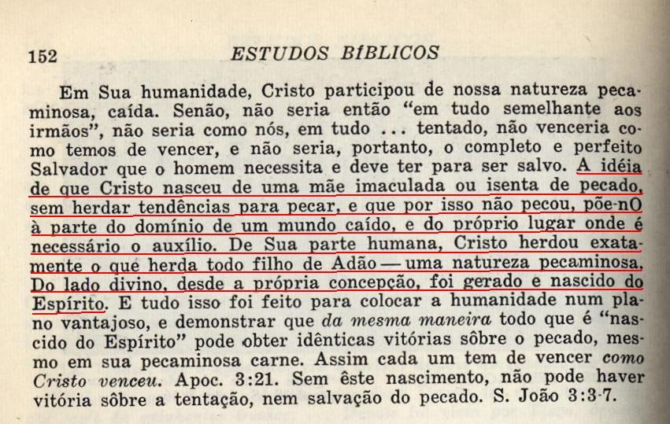

Slide 33
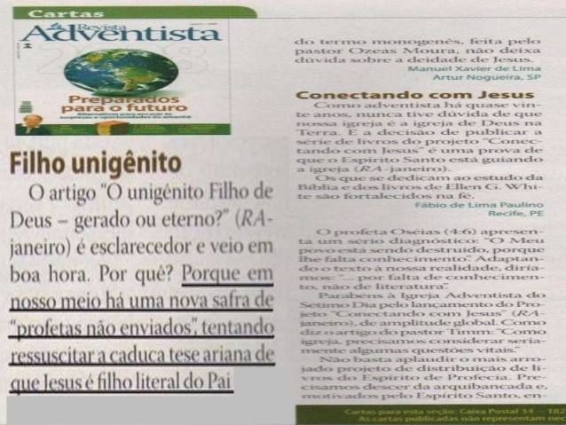
Fonte: Revista Adventista (Fevereiro de 2008), Pastor Manuel Xavier de Lima.

Slide 37
O QUE SATANÁS E SEUS ANJOS NÃO QUEREM QUE VOCÊ SAIBA?
“Anjos foram expulsos do céu, porque eles não quiseram trabalhar em harmonia com Deus. Caíram de sua elevada posição porque desejam ser exaltados. Chegaram a esta situação porque se esqueceram que sua beleza de personalidade e caráter viera do Senhor Jesus. Este fato os anjos [caídos] iriam obscurecer, que Cristo foi o único Filho gerado de Deus, e eles decidiram que não iriam consultar a Cristo.” Ellen G. White, This Day Whit God, p. 128.

Slide 38
“Qualquer que confessar que
Jesus é o Filho de Deus, Deus
está nele, e ele em Deus.”
I João 4:15

Slide 39
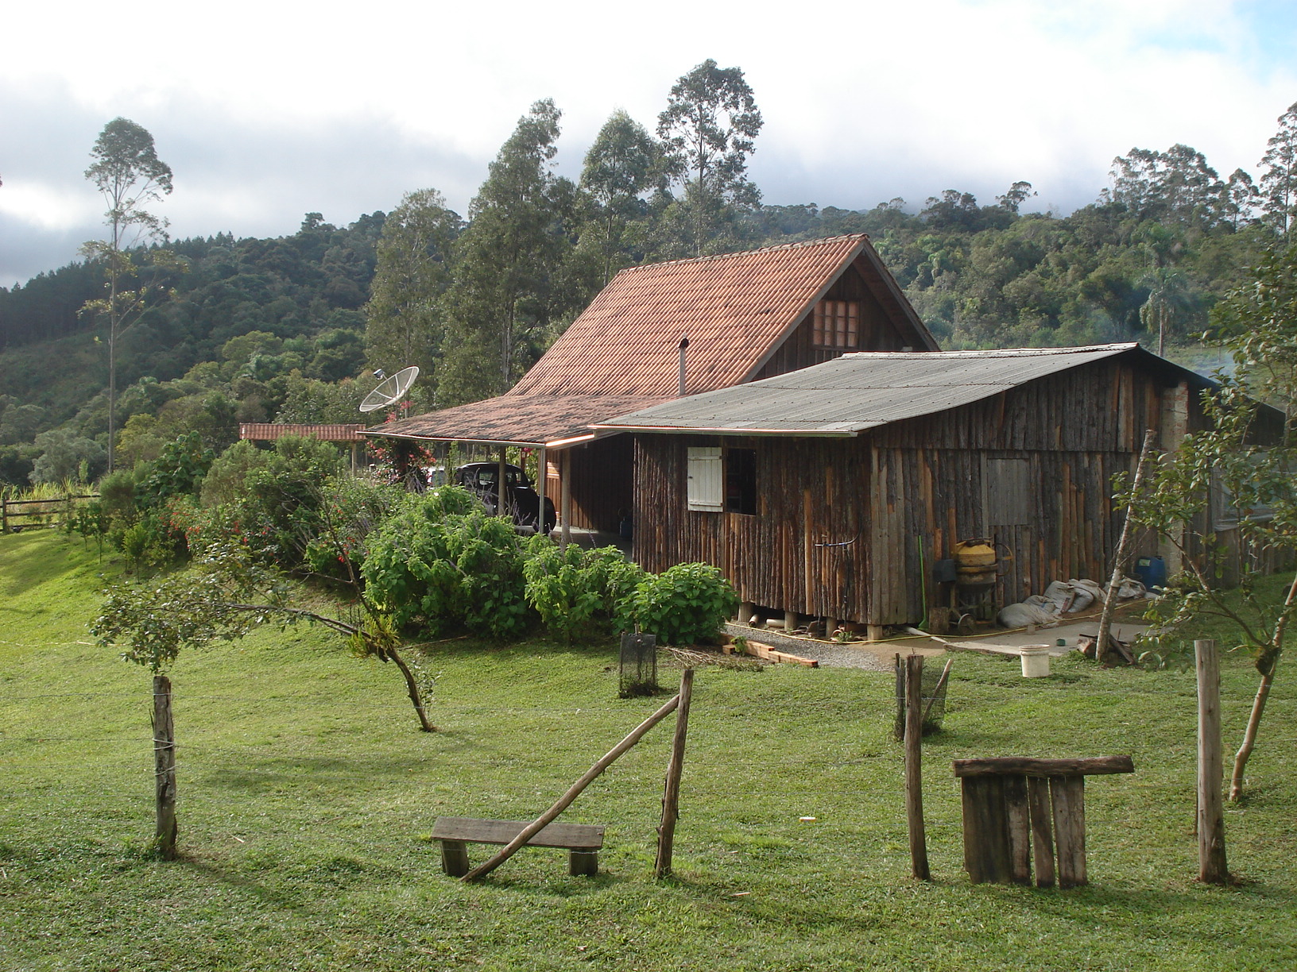
“Quem é que vence o mundo, senão aquele que crê que Jesus é
o Filho de Deus.” I João 5:05.

Slide 40
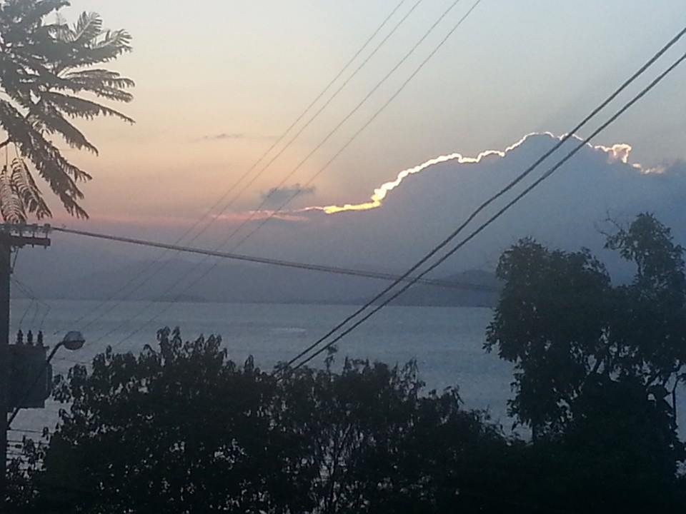
PARA REFLEXÃO: “O Espírito Santo, que procede do
unigênito Filho de Deus, une o instrumento
humano – corpo, alma e espírito – à perfeita
natureza divino-humana de Cristo.” Mensagens
Escolhidas, Vol. 1, p. 251.

Slide 41
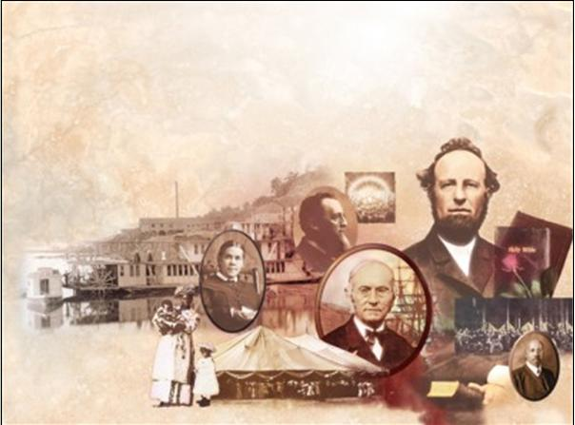
Estudo formatado pelos Adventistas do 7º Dia Históricos de Florianópolis-SC
Contato: restaurandoaverdade@gmail.com
Visite: WWW.ADVENTISTAS-HISTORICOS.COM

